Slide 1

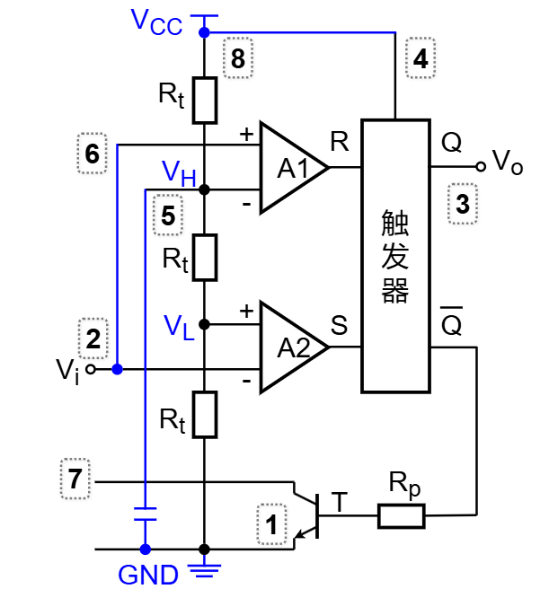
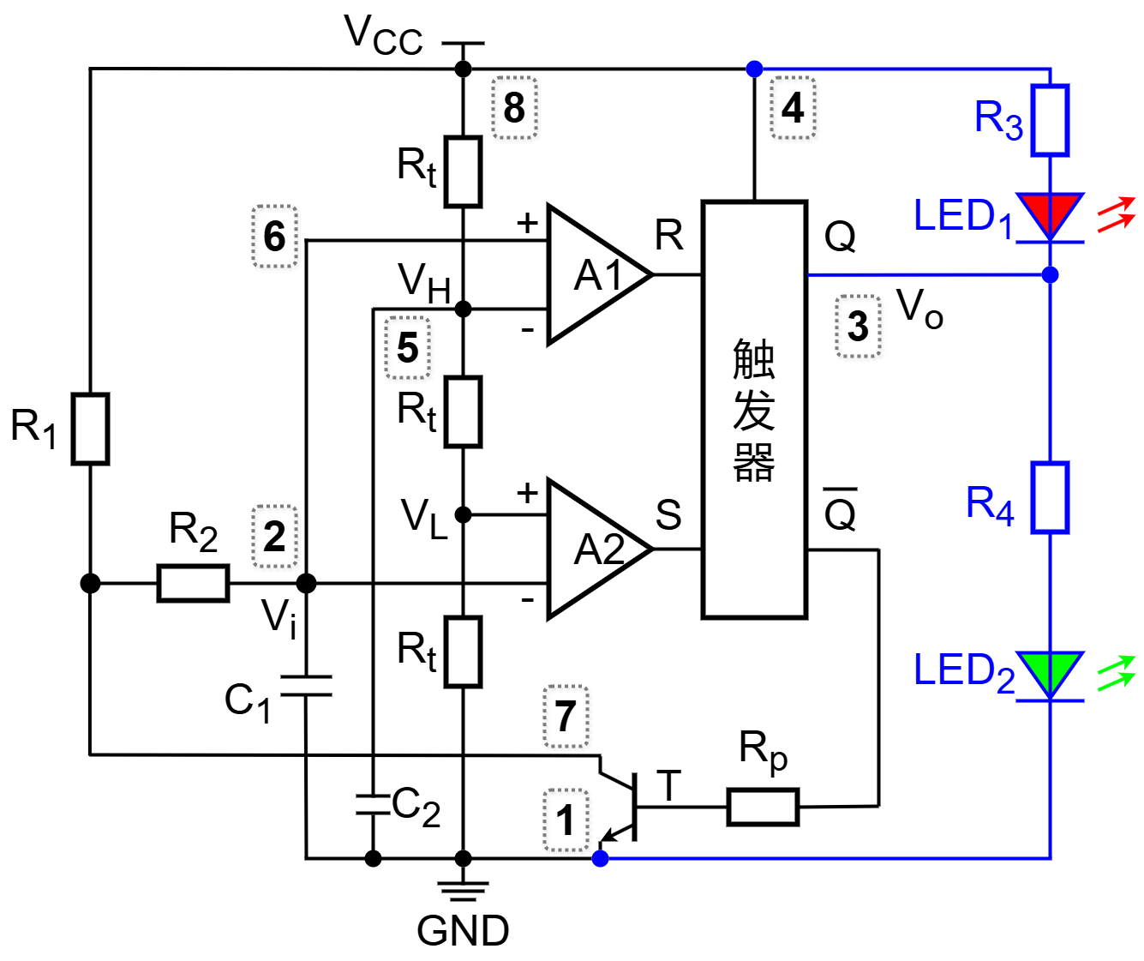
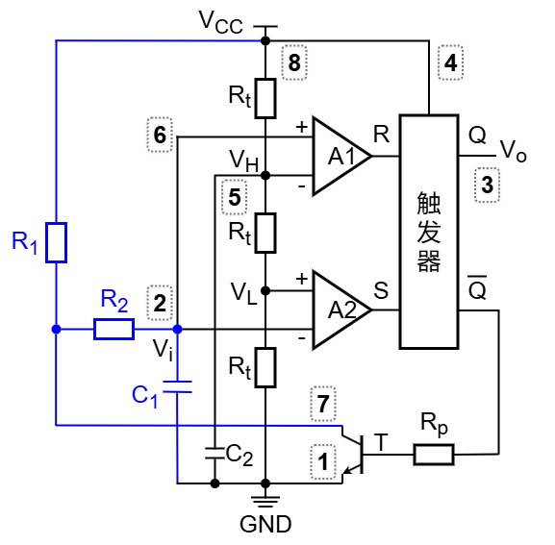
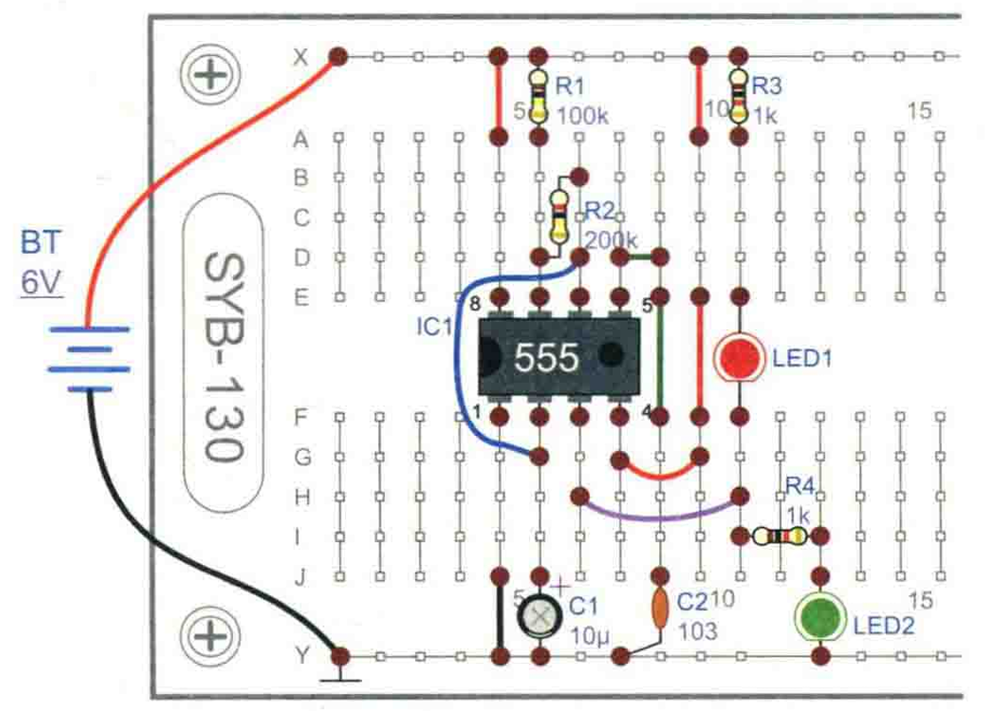
多谐振荡器
1k
1k
103
施密特触发器
总原理图
100k
200k
10u
多谐振荡器
总装配图
Reference：《面包板制作130例教程》

